Slide 2
ANQUILOSIS DEFINICIon La anquilosis temporo-mandibular, es la fusión ósea, fibrosa o cartilaginosa de las superficies que conforman la articulación: cavidad glenoidea del temporal-cóndilo mandibular. La anquilosis puede presentarse en periodo de crecimiento o después de completado este, afectando la función mandibular y en ocasiones estética facial. Los daños que se pueden presentar en esta patología no son solo funcionales o estéticos si no también psicológicos.

Slide 3
ETIOLOGIA Su causa puede ser una infección previa o una hemartrosis, producida por traumatismo, por degeneración articular, o por cirugía. En la anquilosis ósea no hay movimiento mandibular y en la fibrosa, los movimientos de apertura están limitados y los excéntricos totalmente abolidos.

Slide 6
LABIO LEPORINO El labio leporino es una ano malía en la que el labio no se forma completamente durante el desarrollo fetal. El grado del labio leporino puede variar enormemente, desde leve (muesca del labio) hasta severo (gran abertura desde el labio hasta la nariz).

Slide 7
El labio leporino recibe distintos nombres según su ubicación y el grado de compromiso del labio. Una hendidura en un lado del labio que no se extiende hasta la nariz se denomina unilateral incompleta. Una hendidura en un lado del labio que se extiende hasta la nariz se denomina unilateral completa. Una hendidura que compromete ambos lados del labio y que se extiende y compromete la nariz se denomina bilateral completa.

Slide 9
MUCOSITIS DEFINICIÓN Es la hinchazón, irritación y ulceración de las células mucosas que revisten el tracto digestivo. Puede desarrollarse desde la boca hasta el ano

Slide 10
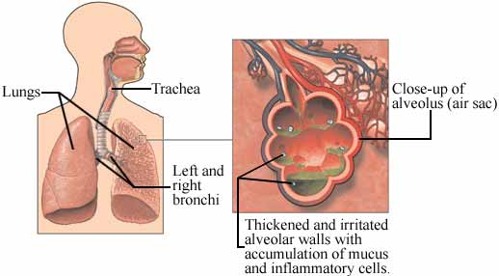

Slide 11
NEUMONÍA POR MYCOPLASMA PNEUMONIAE DEFINICIÓN Es una enfermedad respiratoria (pulmonar) causada por una bacteria llamada mycoplasma pneumoniae. ETIOLOGÍA Generalmente se presenta en niños mayores y adultos. Las personas más propensas a adquirir esta enfermedad son aquellas que tienen contacto o que son más cercanas a áreas concurridas como escuelas y hogares de personas abandonadas. En muchas ocasiones no se pueden identificar los factores de riesgo o las causas de esta enfermedad.

Slide 12
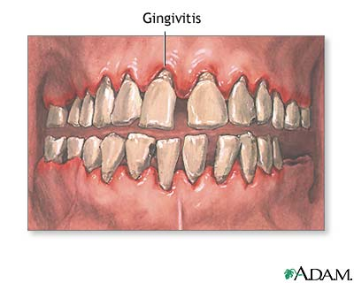

Slide 13
DEFINICIÓN La gingivitis esuna forma de enfermedad periodontal que se presenta cuandouna inflamacióne infeccióndestruyen el tejido de soporte de los dientes,incluyendo la gingiva (encías), los ligamentos periodontales ylos alvéolos dentales (hueso alveolar). Las encías inflamadas duelen, se hinchan y sangran fácilmente. La gingivitis es una dolencia muy frecuente y puede aparecer en cualquier momento tras el desarrollo de la dentición.

Slide 15
LA GINGIVITIS DESCAMATIVA Es un proceso poco conocido y doloroso que afecta con frecuencia a las mujeres en la posmenopáusica. En esta enfermedad, las capas externas de las encías se separan del tejido subyacente, dejando al descubierto las terminaciones nerviosas. Las encías se vuelven tan frágiles que esas capas se pueden desprender al frotarlas con un algodón o con el estímulo de aire de una jeringa odontológica.

Slide 17
LA GINGIVITIS DE LA LEUCEMIA Es la primera manifestación de la enfermedad en casi el 25 por ciento de los niños afectados de leucemia. Una infiltración de células de leucemia dentro de las encías causa la gingivitis, que empeora a causa de la incapacidad del sistema inmunológico para combatir la infección. Las encías enrojecen y sangran con facilidad. A menudo, la hemorragia persiste durante varios minutos, dado que la sangre no coagula con normalidad en los afectados de leucemia.

Slide 18
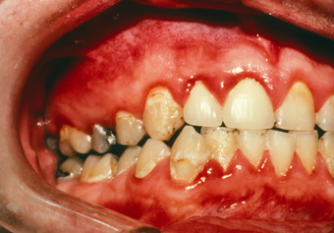

Slide 19
DEFINICIÓN La enfermedad de las trincheras (infección de Vincent, gingivitis ulcerosa necrosante aguda) es una infección dolorosa, no contagiosa, de las encías que causa dolor, fiebre y cansancio. El término enfermedad de las trincheras proviene de la Primera Guerra Mundial, cuando muchos soldados en las trincheras contraían la infección. La escasa higiene bucal suele contribuir al desarrollo de la infección, lo mismo que el estrés físico o emocional, una dieta escasa o debida a que se duerme poco. La infección se presenta muy a menudo en personas con gingivitis simples, enfrentadas a un problema que les produce tensión nerviosa como, por ejemplo, los exámenes de estudios o el cambio de trabajo. Este proceso es más frecuente en los fumadores que en los no fumadores.

Slide 20
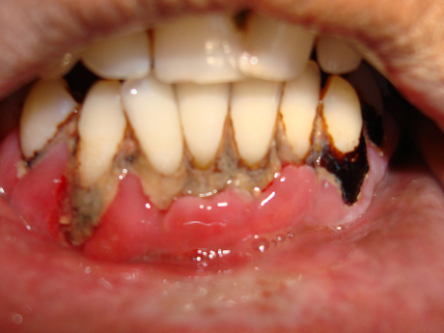

Slide 21
PERIODONTITIS DEFINICIÓN La periodontitis (piorrea) aparece cuando la gingivitis se propaga a las estructuras que sostienen el diente, es una de las causas principales del desprendimiento de los dientes en los adultos y es la principal en las personas de mayor edad.

Slide 22
PERIODONTITIS LIGERA: Si la gingivitis no es tratada, puede progresar hacia una periodontitis. En esta etapa ligera del mal, la enfermedad periodontal empieza a destruir el hueso y el tejido que sostienen a los dientes. PERIODONTITIS MODERADA A AVANZADA: La periodontitis moderada a avanzada se desarrolla si las primeras etapas de la enfermedad pasan desatendidas. Esta es la forma más avanzada de la enfermedad en donde ocurre una extensa pérdida de hueso y tejido.

Slide 23
PERIODONTITIS JUVENIL: La periodontitis juvenil localizada (PJL) ocurre en adolescentes y se caracteriza por la rápida pérdida del hueso alrededor de los dientes permanentes. De manera irónica, los jóvenes con PJL forman muy poca placa dental o sarro. La periodontitis juvenil generalizada es considerada, por lo general, una enfermedad de adultos jóvenes, aunque puede iniciarse cerca de la pubertad. Se caracteriza por inflamación marcada y fuerte acumulación de placa y sarro. Las bolsas se pueden formar alrededor de los dientes afectados, llenándose de infección. Si no es tratada oportunamente, la infección puede conducir a la pérdida de hueso, lo que hace que los dientes se aflojen. .

Slide 24
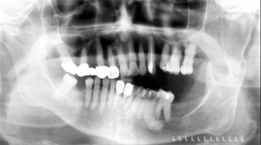
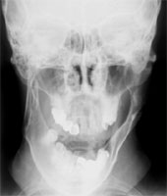

Slide 25
HIPERPLASIA CONDILAR DEFINICIÓN Es una alteración que se caracteriza por el crecimiento excesivo y progresivo que afecta el cóndilo, cuello, cuerpo y la rama mandibular. Es una enfermedad auto limitante y deformante, porque el crecimiento es desproporcionado desde antes de terminar el crecimiento general del individuo y continúa cuando aquel ha concluido.

Slide 26
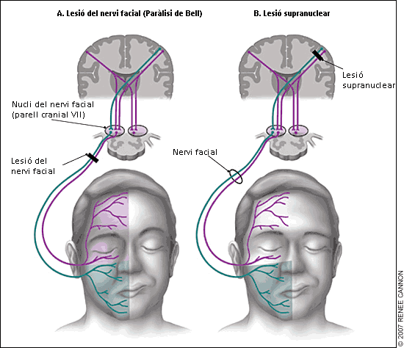

Slide 27
PARALISIS FACIAL DE BELL DEFINICIÓN La parálisis de Bell es un episodio de debilidad o parálisis de los músculos faciales sin explicación, el cual comienza repentinamente y empeora de tres a cinco días. Esta condición resulta del daño del 7º nervio craneal (facial), usualmente el dolor o malestar se produce en un lado de la cara y de la cabeza.

Slide 28
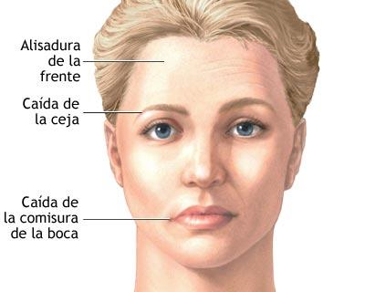

Slide 29
PARALISIS FACIAL PERIFERICA DEFINICION Parálisis: Es una pérdida o disminución de los movimientos que se dan en una o varias partes del cuerpo, producidas por la infección propia del músculo o bien por causas neurológicas. Nervio facial: Es un nervio motor que emite una raíz sensitiva, el intermediario de Wrisberg, por lo tanto es un nervio mixto.

